Slide 1
Κεφάλαιο 2
Το εσωτερικό του H/Y
Πληροφορική Β’ Γυμνασίου
Κεφάλαιο 2
Το εσωτερικό του Υπολογιστή
Καραγιάννης Χρήστος
Καθηγητής Πληροφορικής

Slide 2
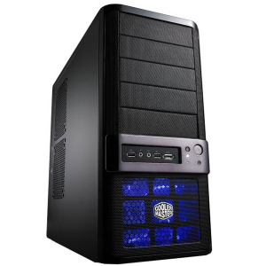
Κεφάλαιο 2
Το εσωτερικό του H/Y
Πληροφορική Β’ Γυμνασίου
Η Κεντρική Μονάδα (PC case ή tower)
Κεντρική Μονάδα (tower-pc case) ονομάζουμε το κουτί μέσα στο οποίο βρίσκονται όλα τα βασικά εξαρτήματα του υπολογιστή.
Η Κεντρική Μονάδα συχνά αποκαλείται και πύργος ή κουτί του Η/Υ

Slide 3
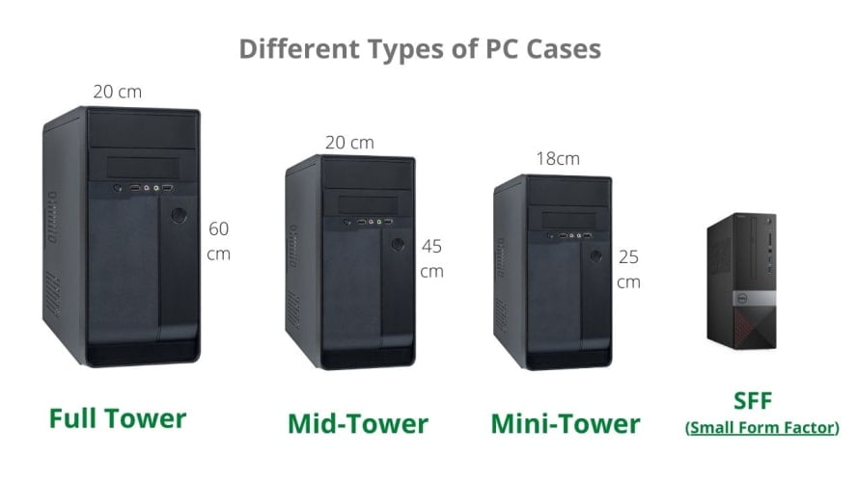
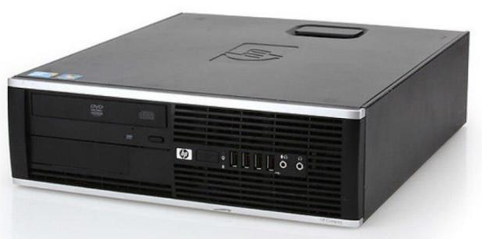
Κεφάλαιο 2
Το εσωτερικό του H/Y
Πληροφορική Β’ Γυμνασίου
Η Κεντρική Μονάδα
Desktop
Υπάρχουν πολλά είδη κουτιών για Η/Υ
Ανάλογα τον χώρο που έχουμε και τον εξοπλισμό που θέλουμε να προσθέσουμε στον Η/Υ μας διαλέγουμε και το αντίστοιχο κουτί
Τιμές: 25€ - 400€

Slide 4
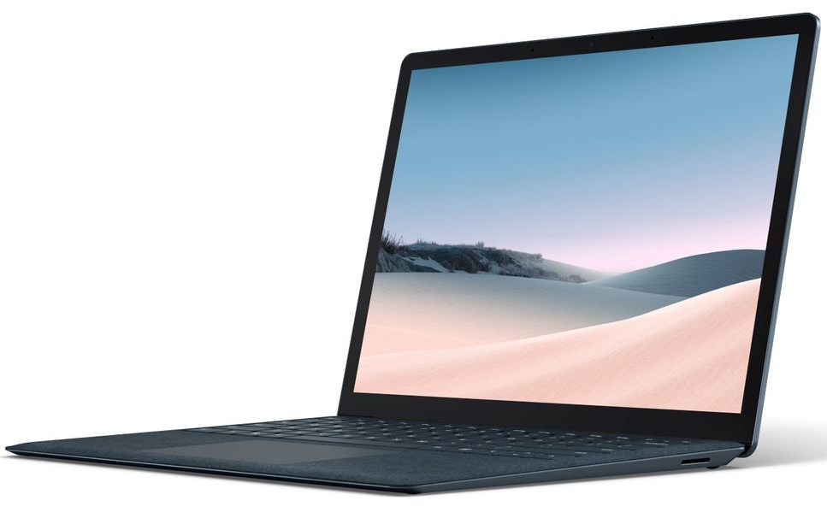
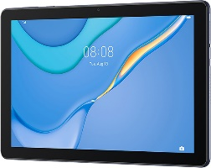
Κεφάλαιο 2
Το εσωτερικό του H/Y
Πληροφορική Β’ Γυμνασίου
Η Κεντρική Μονάδα
Στα laptop, τα κινητά και τα tablet η Κεντρική Μονάδα αποτελεί ένα σώμα με τα υπόλοιπα μέρη της συσκευής

Slide 5
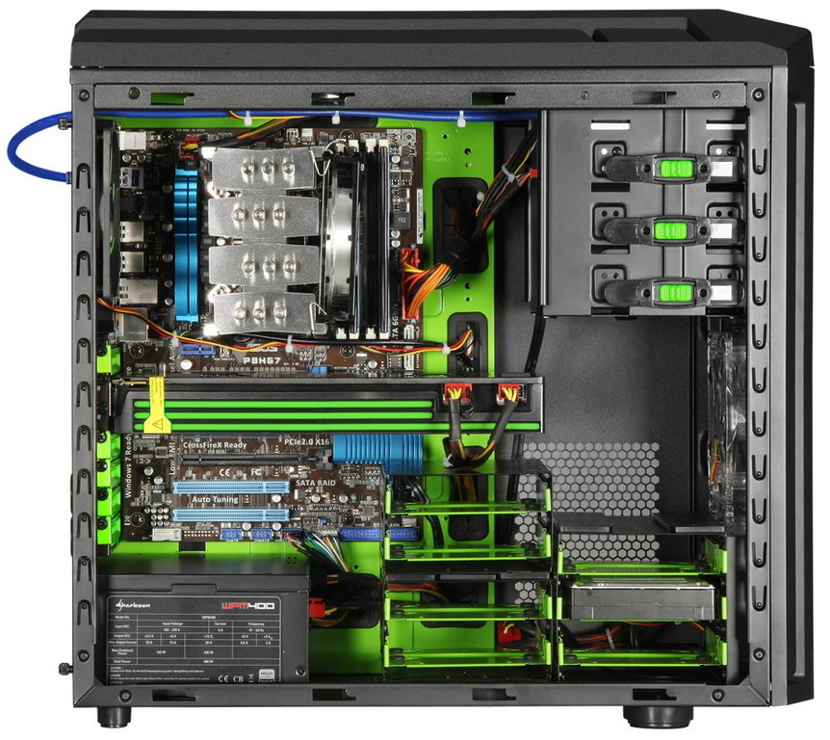
Κεφάλαιο 2
Το εσωτερικό του H/Y
Πληροφορική Β’ Γυμνασίου
Η Κεντρική Μονάδα
Όλα τα υπόλοιπα εξαρτήματα βρίσκονται εντός της Κεντρικής Μονάδας

Slide 6
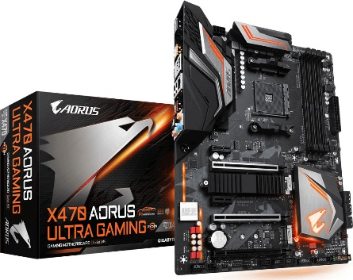
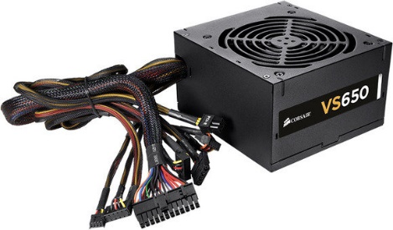
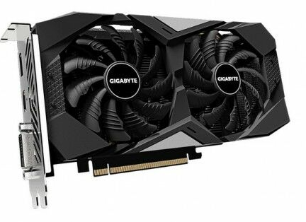
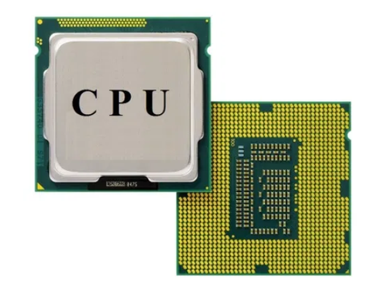
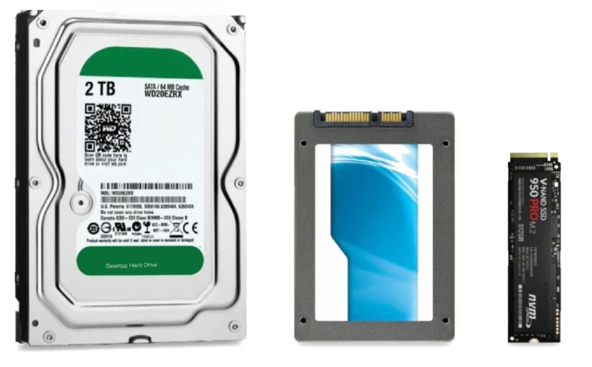
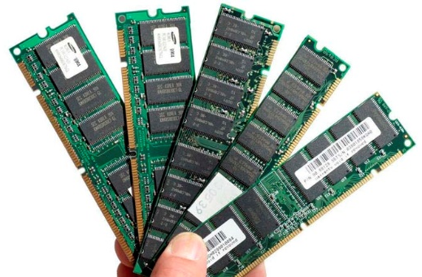
Κεφάλαιο 2
Το εσωτερικό του H/Y
Πληροφορική Β’ Γυμνασίου
Ta Εξαρτήματα της Κεντρικής Μονάδας
Τροφοδοτικό
(Power Supply Unit)
Μητρική Πλακέτα
(Motherboard)
Επεξεργαστής - ΚΜΕ
(CPU)
Κάρτα Γραφικών
(Graphic Card - GPU)
Μνήμη RAM
(RAM memory)
Σκληροί Δίσκοι
HDD-SSD-nvMe

Slide 7
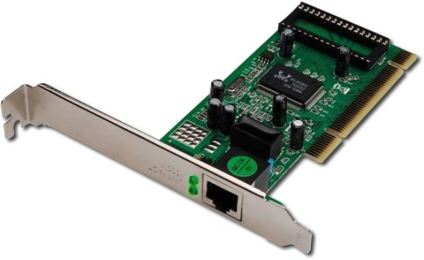
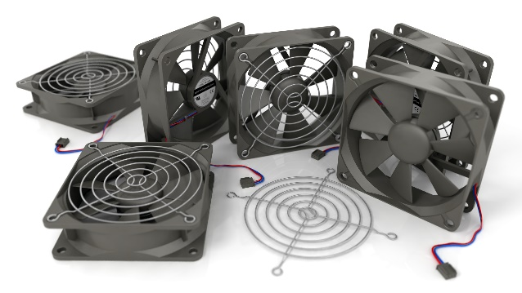
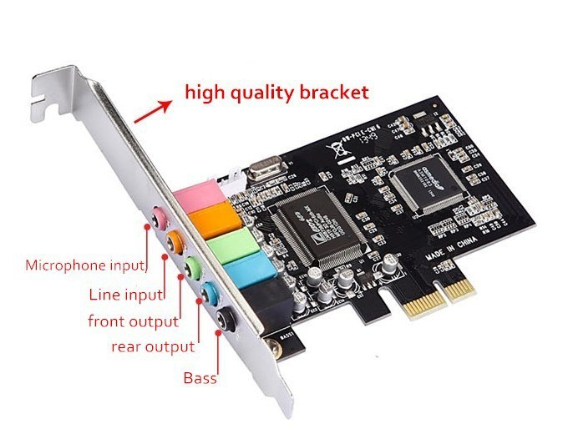
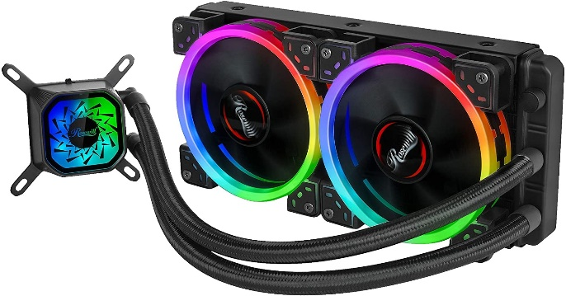
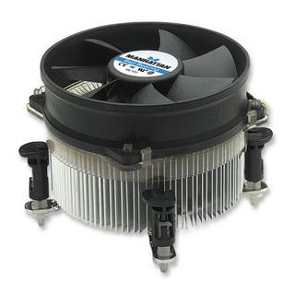
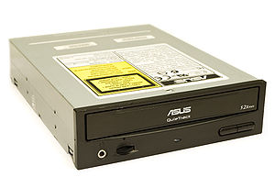
Κεφάλαιο 2
Το εσωτερικό του H/Y
Πληροφορική Β’ Γυμνασίου
Ta Εξαρτήματα της Κεντρικής Μονάδας
Κάρτα Δικτύου
(Network Card)
Ανεμιστήρες
(PC Fan)
Κάρτα Ήχου
(Sound Card)
Υδρόψυξη
(Hydrocooling)
Ψύκτρα
(Heat Sink)
Συσκευή DVD

Slide 8
Κεφάλαιο 2
Το εσωτερικό του H/Y
Πληροφορική Β’ Γυμνασίου
Το τροφοδοτικό (PSU)
Σημασία-Λειτουργία του Τροφοδοτικού
Το Τροφοδοτικό μετατρέπει το εναλλασσόμενο τάση των 220 Volt της πρίζας σε συνεχή τάση των 5Volt και 12Volt για να τροφοδοτηθούν οι εσωτερικές συσκευές στην Κεντρική Μονάδα
Αν δεν υπήρχε το τροφοδοτικό να κάνει αυτήν την μετατροπή τότε οι εσωτερικές συσκευές της Κεντρικής Μονάδας θα καίγονταν διότι κατασκευάστηκαν να λειτουργούν με μικρές τάσεις 5 και 12 Volt.

Slide 9
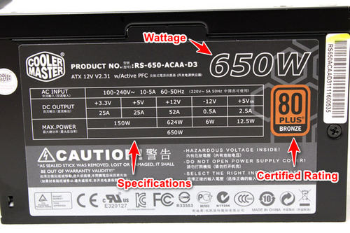
Κεφάλαιο 2
Το εσωτερικό του H/Y
Πληροφορική Β’ Γυμνασίου
Τα είδη των τροφοδοτικών
Άλλα χαρακτηριστικά των τροφοδοτικών είναι:
Η ισχύς τους. Τροφοδοτικό που έχει μεγάλη ισχύ μπορεί να τροφοδοτήσει με αρκετό ρεύμα τα άλλα εσωτερικά εξαρτήματα. Μετριέται σε Watt. Ένα τυπικό σύγχρονο τροφοδοτικό έχει ισχύς από 400 Watt εώς 1000 Watt.
Η αποδοτικότητα-ποιότητα κατασκευής τους. Χαρακτηρίζεται ως: Bronze, Silver, Gold, Platinum, Titanium. Εκφράζει την ποιότητα των εξαρτημάτων από τα οποία είναι κατασκευασμένο. Όσο πιο καλή η αποδοτικότητα του, τόσο πιο ποιοτικό είναι.
Τιμές: 20€ - 300€

Slide 10
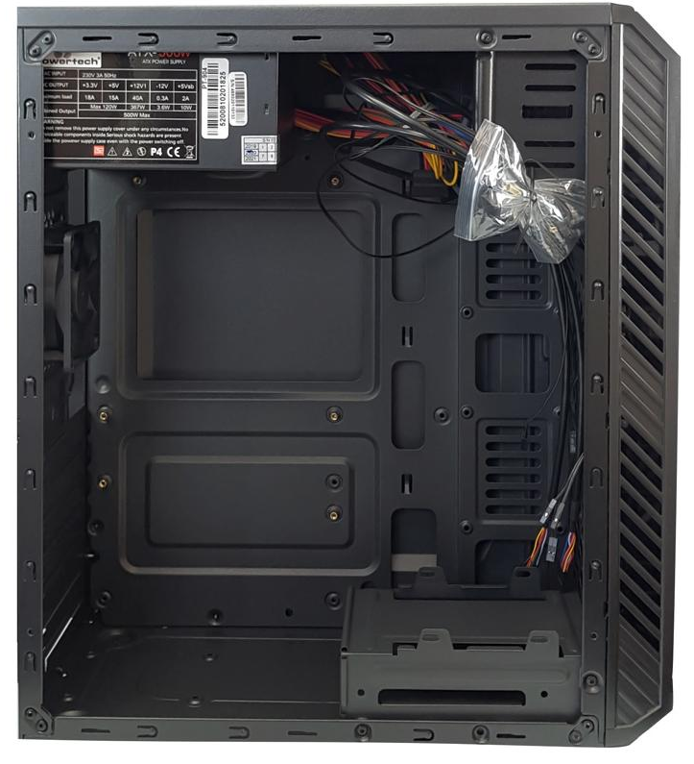
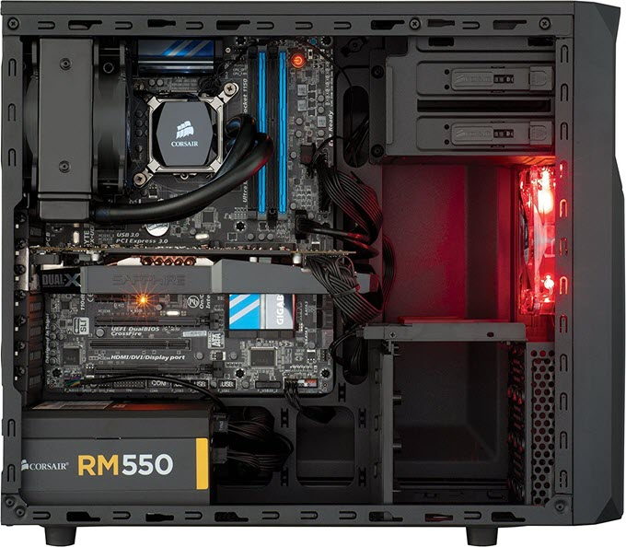
Κεφάλαιο 2
Το εσωτερικό του H/Y
Πληροφορική Β’ Γυμνασίου
Η θέση του τροφοδοτικού

Slide 11
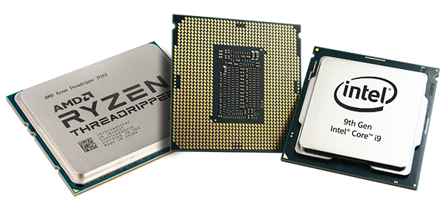
Κεφάλαιο 2
Το εσωτερικό του H/Y
Πληροφορική Β’ Γυμνασίου
Ο επεξεργαστής (CPU)
Σημασία-Λειτουργία του Επεξεργαστή
Ο επεξεργαστής αποτελεί τον “εγκέφαλο” του Η/Υ. Όλες οι λειτουργίες που πραγματοποιούνται εντός του επεξεργάζονται από αυτόν.
Όσο πιο “δυνατός” είναι ένας επεξεργαστής τόσο πιο ισχυρός είναι ο Η/Υ.

Slide 12
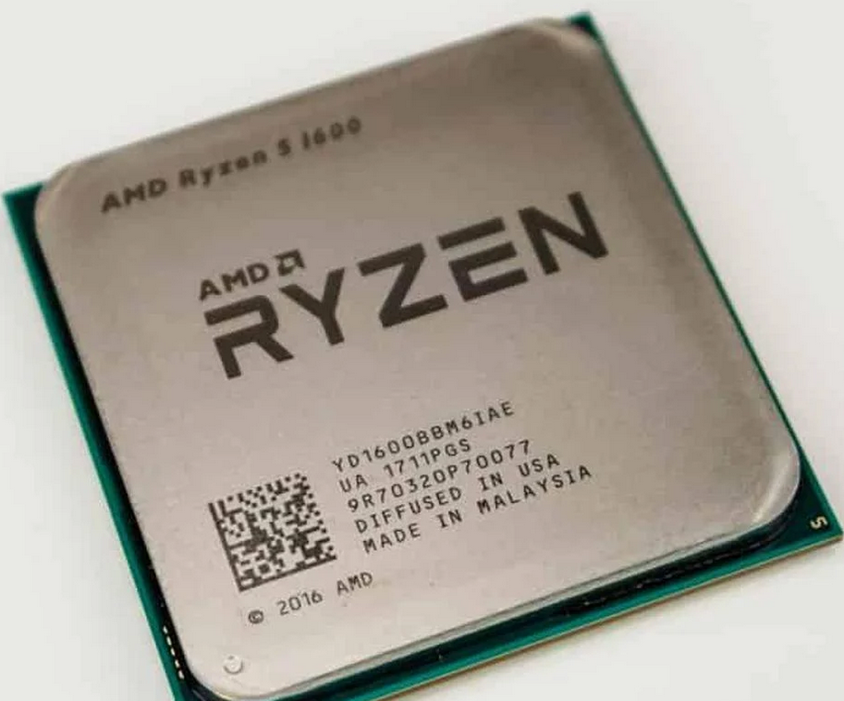
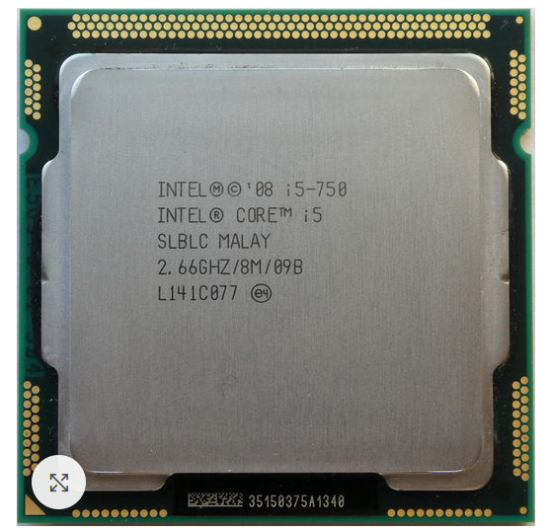
Κεφάλαιο 2
Το εσωτερικό του H/Y
Πληροφορική Β’ Γυμνασίου
Τα είδη των επεξεργαστών
AMD (Ryzen3, Ryzen5, Ryzen7)
INTEL (i3, i5, i7, i9)
Τα βασικά χαρακτηριστικά των επεξεργαστών είναι η συχνότητα λειτουργίας και οι πυρήνες τους.
Η συχνότητα υπολογίζεται σε GHZ και δηλώνει το πόσο γρήγοροι-ισχυροί είναι.
Τυπικές τιμές είναι από 2.9 GHZ εώς 4.1 GHZ.
Όσο πιο πολλοί είναι οι πυρήνες του επεξεργαστή τόσο πιο πολλές ενέργειες μπορεί να εκτελεί ταυτόχρονα.
Τυπικές τιμές είναι 8, 12, 16 πυρήνες.
AMD
INTEL

Slide 13
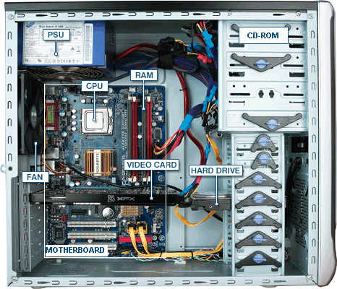
Κεφάλαιο 2
Το εσωτερικό του H/Y
Πληροφορική Β’ Γυμνασίου
Η θέση του επεξεργαστή
Ο επεξεργαστής βρίσκεται τοποθετημένος πάνω στην μητρική πλακέτα του Η/Υ.

Slide 14
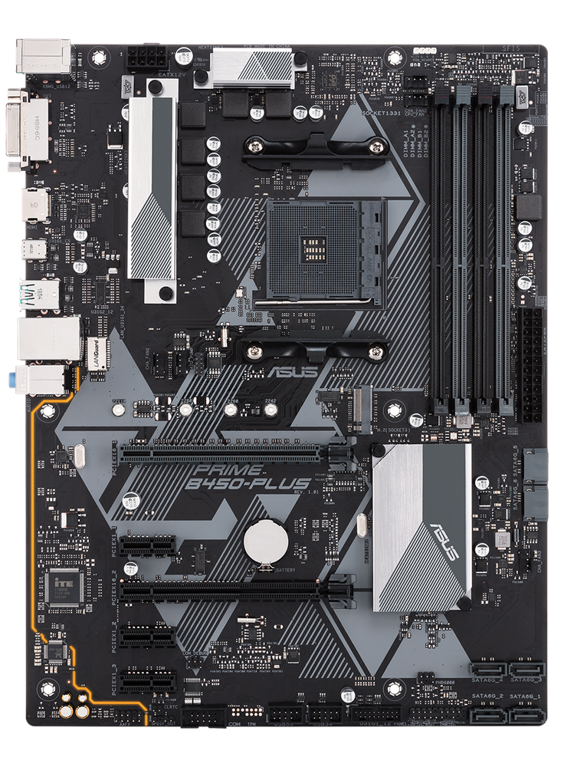
Κεφάλαιο 2
Το εσωτερικό του H/Y
Πληροφορική Β’ Γυμνασίου
Η μητρική πλακέτα (motherboard)
Σημασία-Λειτουργία της μητρικής πλακέτας
Αποτελεί την μεγαλύτερη πλακέτα μέσα στην Κεντρική Μονάδα
Μάρκες: Gigabyte, Asrock, ASUS, MSI κ.α.
Όλα τα άλλα εξαρτήματα συνδέονται πάνω σε αυτήν και επικοινωνούν μέσω αυτής
Πάνω της βρίσκεται:
ο επεξεργαστής (ΚΜΕ)
η μνήμες ROM και RAM
η κάρτα γραφικών
Άλλες κάρτες
2
1
3
4

Slide 15
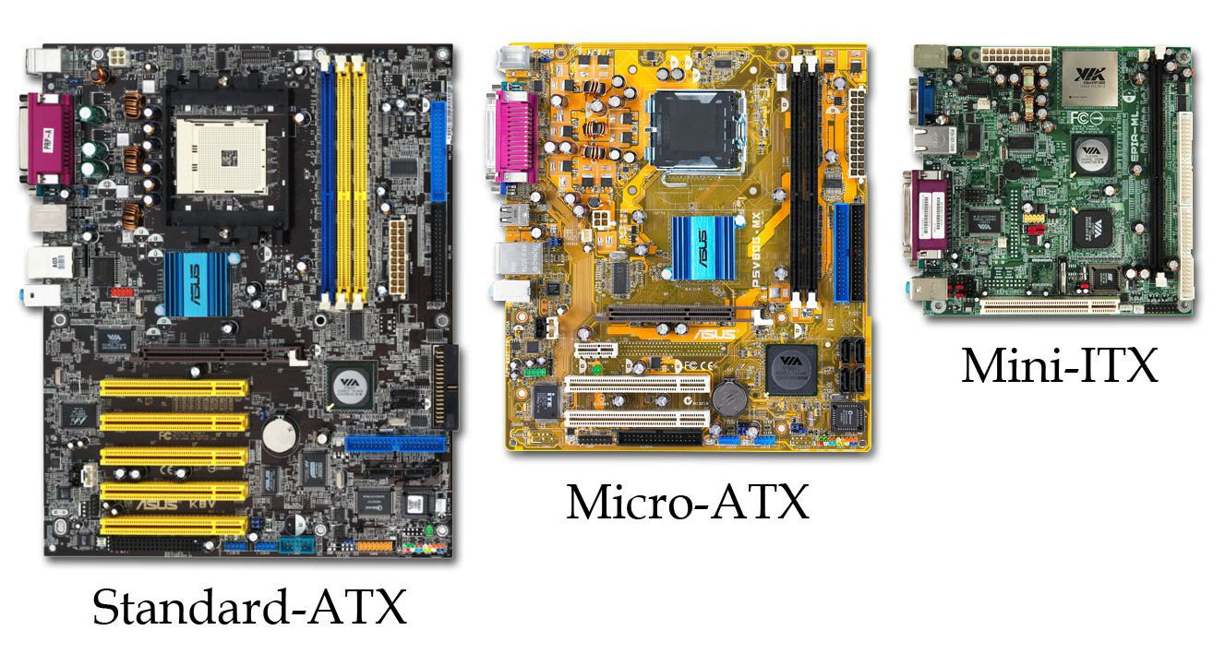
Κεφάλαιο 2
Το εσωτερικό του H/Y
Πληροφορική Β’ Γυμνασίου
Τα είδη των μητρικών καρτών
Mini - ATX
Micro - ATX
Full - ATX
Οι μητρικές κάρτες χωρίζονται στις ακόλουθες κατηγορίες:
Αναλόγως με το μέγεθος του κουτιού της κεντρικής μονάδας (Full-ATX, Micro-ATX, Mini-ATX)
Αναλόγως με το είδος του επεξεργαστή που μπορούν να φιλοξενήσουν (AMD, Intel)
Π.χ. μια μητρική που έχει κατασκευαστεί για επεξεργαστή Intel δεν μπορεί να «πάρει» επεξεργαστή AMD και αντίστροφα!

Slide 16
Κεφάλαιο 2
Το εσωτερικό του H/Y
Πληροφορική Β’ Γυμνασίου
Η κύρια μνήμη του Η/Υ
RAM
ROM
Η Κύρια Μνήμη περιλαμβάνει την μνήμη RAM και τη μνήμη ROM.

Slide 17
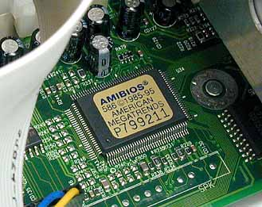
Κεφάλαιο 2
Το εσωτερικό του H/Y
Πληροφορική Β’ Γυμνασίου
Η μνήμη ROM του Η/Υ
Είναι ένα τσιπάκι πάνω στην μητρική πλακέτα
Ο Η/Υ δεν ξέρει πως να ξεκινήσει-χρειάζεται εντολές
Η Μνήμη RΟM έχει γραμμένες μόνιμα μέσα της τις εντολές που καθοδηγούν τον Η/Υ να ανοίξει
Η ROM δουλεύει μέχρι να αρχίσει το Λειτουργικό Σύστημα να «φορτώνεται»
Μόλις ξεκινήσει το Λειτουργικό Σύστημα, η ROM σταματά να λειτουργεί και δίνει την θέση της στην RAM
Αν χαλάσει η μνήμη ROM ο ΗΥ δεν μπορεί να ανοίξει !!!

Slide 18
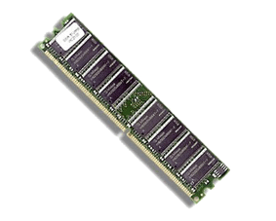
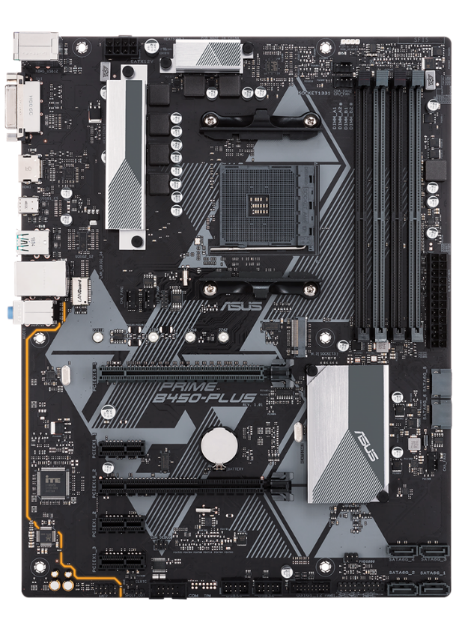
Κεφάλαιο 2
Το εσωτερικό του H/Y
Πληροφορική Β’ Γυμνασίου
Η μνήμη RAM του Η/Υ
Η Μνήμη RAM είναι σε μορφή μικρής κάρτας
τοποθετείται πάνω στη μητρική πλακέτα
έχει συγκεκριμένη χωρητικότητα (GB)
Όσο περισσότερη μνήμη RAM τόσο πιο γρήγορος ένας Η/Υ
Είναι πολύ γρήγορη
Επειδή είναι πολύ γρήγορη χρησιμοποιείται όση ώρα δουλεύει ο Η/Υ για να «φορτώνει» αρχεία και προγράμματα
Αν σβήσει απότομα ο Η/Υ η RΑM χάνει όλα τα δεδομένα της!

Slide 19
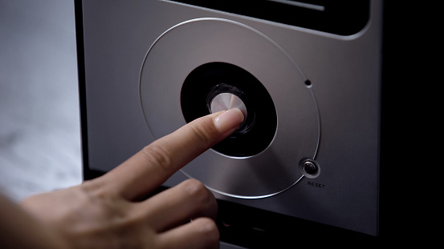
Κεφάλαιο 2
Το εσωτερικό του H/Y
Πληροφορική Β’ Γυμνασίου
Η RAM και η ROM…
Όλα ξεκινούν μόλις πατήσουμε το κουμπί έναρξης του Η/Υ…

Slide 20
Κεφάλαιο 2
Το εσωτερικό του H/Y
Πληροφορική Β’ Γυμνασίου
Η RAM και η ROM…
Στην συνέχεια αναλαμβάνει η ROM να κατευθύνει τον Η/Υ «πώς να ανοίξει» δίνοντας του τις πρώτες εντολές…

Slide 21
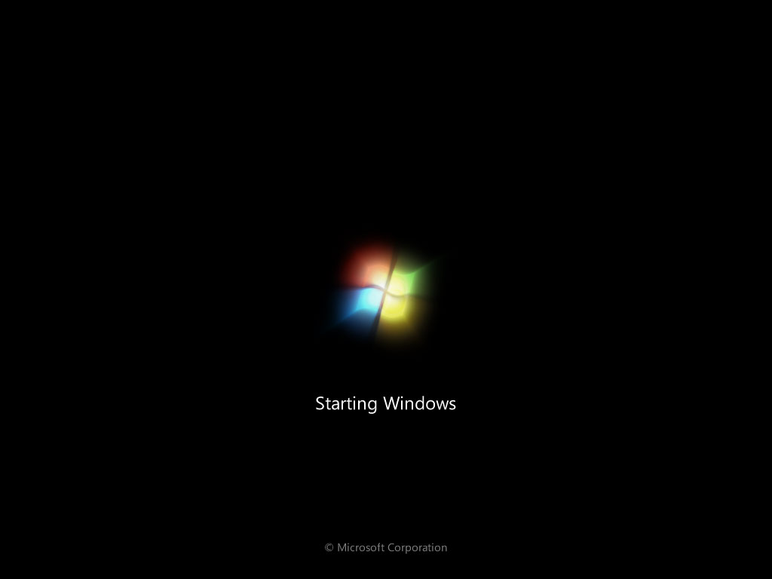
Κεφάλαιο 2
Το εσωτερικό του H/Y
Πληροφορική Β’ Γυμνασίου
Η RAM και η ROM…
Μόλις γίνει αυτό, σταματά η ROM και ξεκινά η RAM…
Εκείνη την στιγμή αρχίζει και φορτώνει το λειτουργικό Σύστημα!

Slide 22
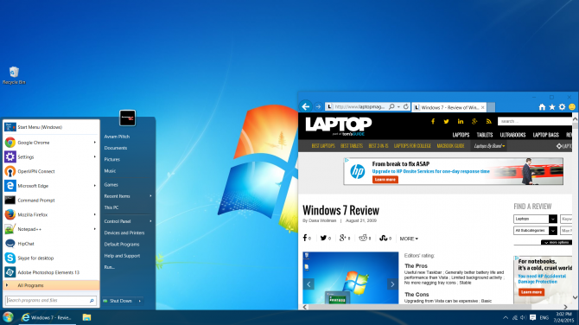
Κεφάλαιο 2
Το εσωτερικό του H/Y
Πληροφορική Β’ Γυμνασίου
Η RAM και η ROM…
Όση ώρα έχουμε τον Η/Υ ανοιχτό, χρησιμοποιείται η RAM…
…επειδή φορτώνει γρήγορα τα προγράμματα και τα αρχεία!

Slide 23
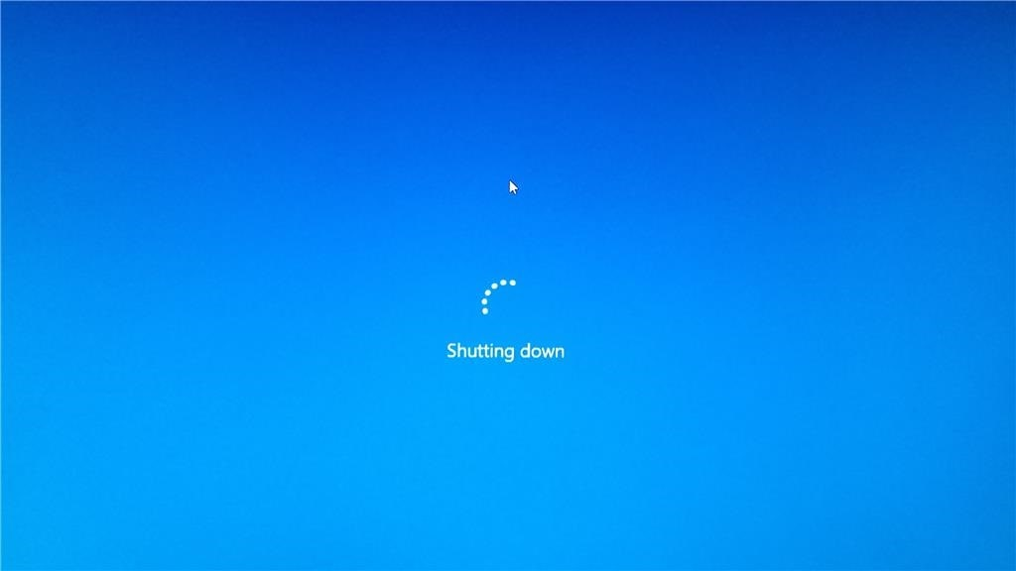
Κεφάλαιο 2
Το εσωτερικό του H/Y
Πληροφορική Β’ Γυμνασίου
Η RAM και η ROM…
Όταν τερματίσουμε τον Η/Υ, η RAM χρειάζεται κάποιο χρόνο για να αδειάσει πλήρως κλείνοντας πιθανά ανοιχτά προγράμματα και αρχεία που ήταν φορτωμένα-ανοιγμένα σε αυτήν!

Slide 24
Κεφάλαιο 2
Το εσωτερικό του H/Y
Πληροφορική Β’ Γυμνασίου
Η RAM και η ROM…
Και ξανά απ’ την αρχή…!

Slide 25
Κεφάλαιο 2
Το εσωτερικό του H/Y
Πληροφορική Β’ Γυμνασίου
Σκληροί Δίσκοι (Hard Drive)
Ο σκληρός δίσκος αποτελεί το κύριο αποθηκευτικό μέσο μιας Κεντρικής Μονάδας. Μέσα του είναι αποθηκευμένα όλα τα προγράμματα του Η/Υ (και το Λειτουργικό Σύστημα) καθώς επίσης και όλα μας τα αρχεία.
Κατά την λειτουργία του Η/Υ τα προγράμματα και τα αρχεία που ανοίγουμε φορτώνονται από τον σκληρό δίσκο στην γρήγορη μνήμη RAM και όταν τα κλείνουμε επιστρέφουν στον σκληρό δίσκο.
Υπάρχουν 3 είδη σκληρών δίσκων:
Δίσκοι HDD
Δίσκοι SSD
Δίσκοι NvMe Μ.2
Toshiba
WD
Samsung
Seagate
Adata
Corsair
Kingston
κ.α.

Slide 26
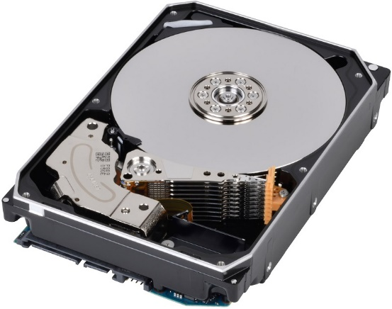
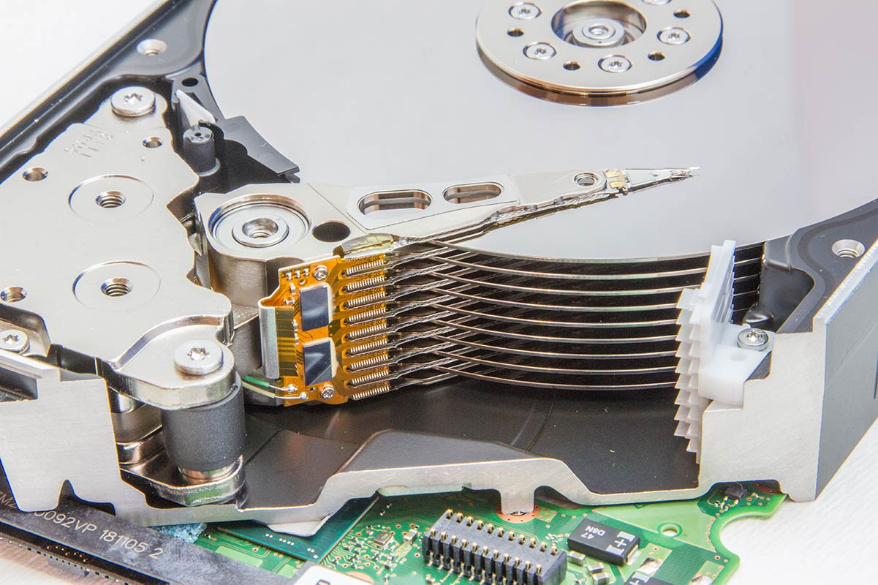
Κεφάλαιο 2
Το εσωτερικό του H/Y
Πληροφορική Β’ Γυμνασίου
Δίσκοι HDD
Μαγνητικοί Δίσκοι
Έχουν μαγνητικούς δίσκους
και κεφαλές ανάγνωσης (μηχανικά μέρη)
Κάνουν λίγο θόρυβο κατά την λειτουργία τους
Χαμηλές ταχύτητες
Μεγάλη χωρητικότητα (500Gbyte-12 Terabyte)
Φθηνοί (500GB = 30 €)
Χαμηλό €/GB, (5 cent / 1GB)
Δείτε εδώ:
Λειτουργία HDD
Κεφαλές Ανάγνωσης

Slide 27
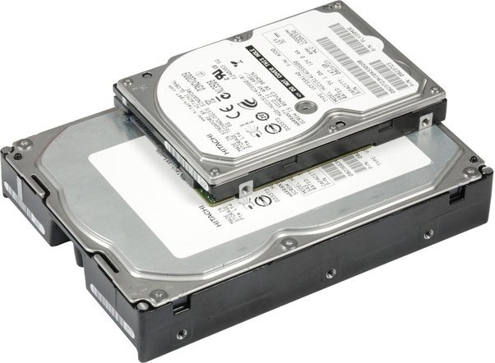
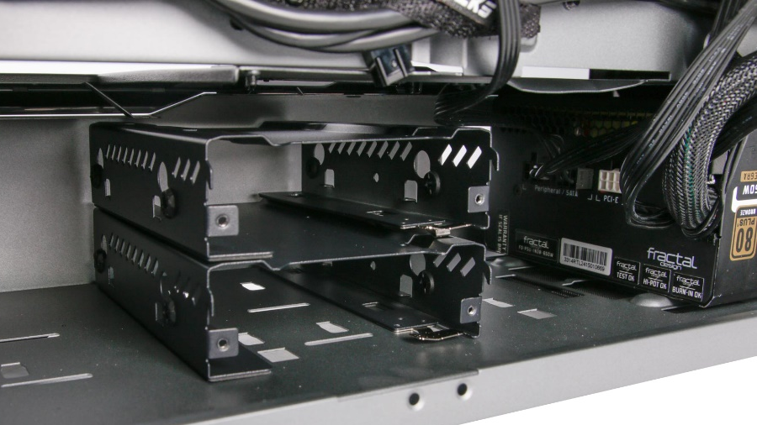
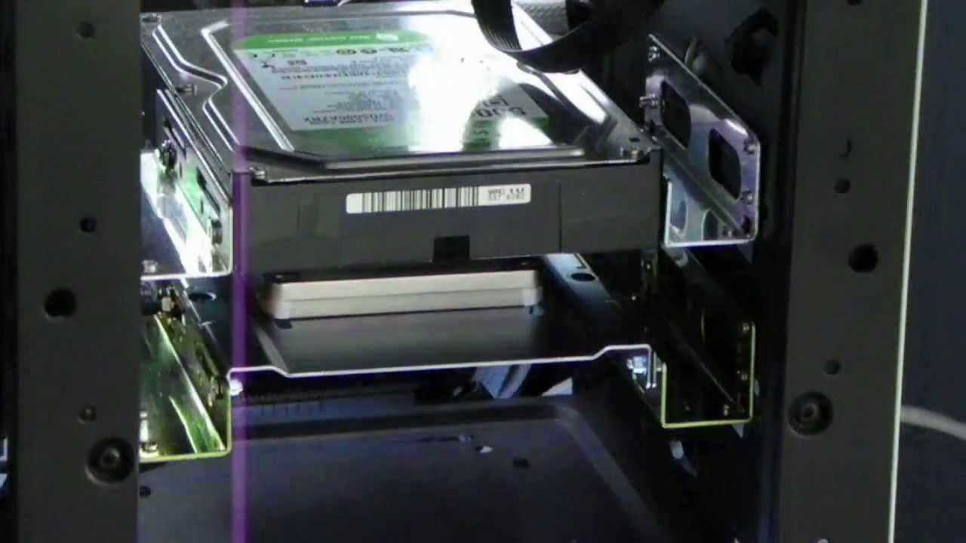
Κεφάλαιο 2
Το εσωτερικό του H/Y
Πληροφορική Β’ Γυμνασίου
Δίσκοι HDD
Μεγέθη: 2,5” (laptop) και 3,5”
Τοποθετούνται σε ειδικές θέσεις μέσα στο κουτί

Slide 28
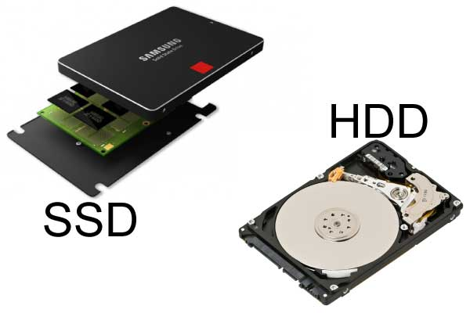
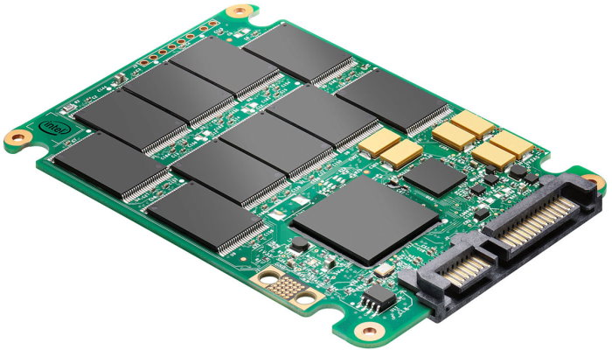
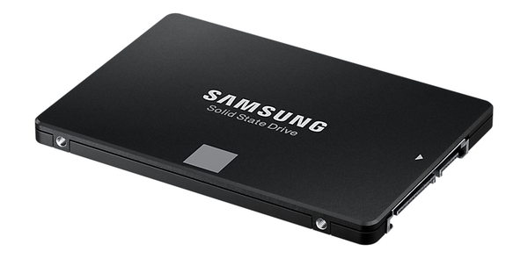
Κεφάλαιο 2
Το εσωτερικό του H/Y
Πληροφορική Β’ Γυμνασίου
Δίσκοι SSD
Δεν έχουν μηχανικά μέρη (έχει τσιπάκια)
Aθόρυβοι
Μεγάλη χωρητικότητα (128Gbyte-8 Terabyte)
Aκριβοί (500GB = 60 €)
Υψηλό €/GB, (15 cent / 1GB)
Υψηλές ταχύτητες (500 Mb/s)

Slide 29
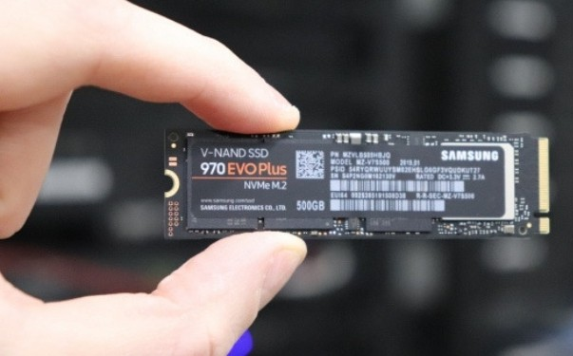
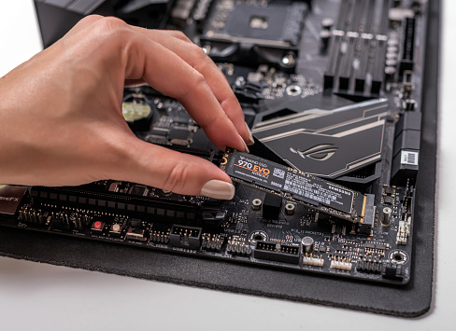
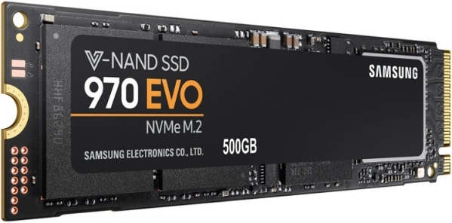
Κεφάλαιο 2
Το εσωτερικό του H/Y
Πληροφορική Β’ Γυμνασίου
Δίσκοι NVMe Μ.2 (SSD)
Δεν έχουν μηχανικά μέρη (τσιπάκια)
Aθόρυβοι, τοποθετούνται πάνω στην μητρική
Μεγάλη χωρητικότητα (128Gbyte-8 Terabyte)
Aκριβοί (500GB = 60 €)
Υψηλό €/GB, (15 cent / 1GB)
Πολύ υψηλές ταχύτητες (3.500 Mb/s)

Slide 30
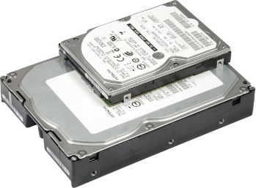
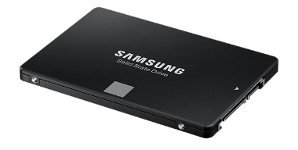
Κεφάλαιο 2
Το εσωτερικό του H/Y
Πληροφορική Β’ Γυμνασίου
HDD ή SSD ή NVMe;
Χωρητικότητα;
Ταχύτητα;
Οικονομία;
Χωρητικότητα και οικονομία:
Μεγάλες ταχύτητες:
Αθόρυβο Η/Υ
HDD
NVMe ή SSD
NVMe ή SSD
ΙΔΑΝΙΚΑ:
1 HDD για τα αρχεία μου
+
1 NVMe για όλα τα προγράμματα και το λειτουργικό σύστημα

Slide 31
Κεφάλαιο 2
Το εσωτερικό του H/Y
Πληροφορική Β’ Γυμνασίου
Κάρτες Κεντρικής Μονάδας
Καραγιάννης Χρήστος
Καθηγητής Πληροφορικής

Slide 32
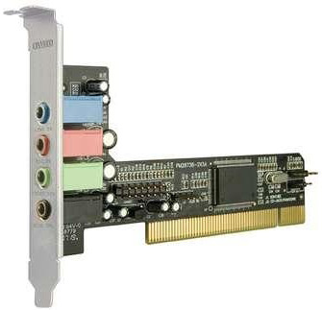
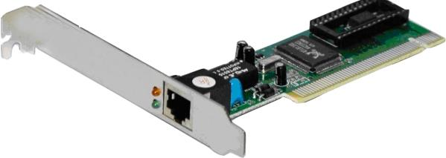
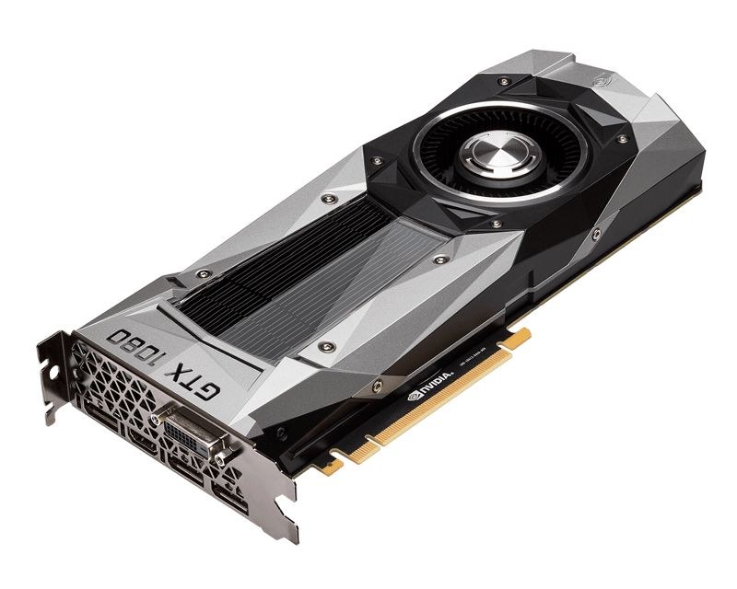
Κεφάλαιο 2
Το εσωτερικό του H/Y
Πληροφορική Β’ Γυμνασίου
Κάρτες Κεντρικής Μονάδας
Μέσα στην Κεντρική Μονάδα πολλές φορές τοποθετούμε επιπλέον κάρτες που ονομάζονται κάρτες επέκτασης.
Τέτοιες είναι:
Κάρτα Ήχου (Sound Card)
Κάρτα Δικτύου (Network Card)
Κάρτα Γραφικών (GPU)

Slide 33
Κεφάλαιο 2
Το εσωτερικό του H/Y
Πληροφορική Β’ Γυμνασίου
Κάρτες Κεντρικής Μονάδας
Τοποθετούνται πάνω σε συγκεκριμένες θέσεις της Μητρικής Πλακέτας

Slide 34
Κεφάλαιο 2
Το εσωτερικό του H/Y
Πληροφορική Β’ Γυμνασίου
Κάρτα Ήχου (Sound Card)
Η Κάρτα ήχου είναι απαραίτητη για την αναπαραγωγή των ήχων και της μουσικής που ακούμε από τα ηχεία του υπολογιστή.
Επίσης για την ψηφιακή ηχογράφηση μπορούμε να συνδέσουμε σ΄ αυτή μικρόφωνο ή άλλες εξωτερικές πηγές ήχου.
Όλες οι Μητρικές Κάρτες έχουν πάνω τους ενσωματωμένη μια κάρτα ήχου.
Αν η ενσωματωμένη κάρτα ήχου χαλάσει ή αν έχουμε μεγάλες απαιτήσεις από τον ήχο του Η/Υ μας (π.χ. DJ ή επαγγελματίες μουσικοί) τότε μπορούμε να αγοράσουμε και να προσθέσουμε μια κάρτα ήχου.
Τιμές: 25-200€

Slide 35
Κεφάλαιο 2
Το εσωτερικό του H/Y
Πληροφορική Β’ Γυμνασίου
Κάρτα Δικτύου (Network Card)
Η Κάρτα δικτύου είναι απαραίτητη για να συνδέσουμε το υπολογιστή μας με άλλους υπολογιστές που βρίσκονται σε δίκτυο.
Όλες οι Μητρικές Κάρτες έχουν πάνω τους ενσωματωμένη μια κάρτα δικτύου.
Αν η ενσωματωμένη κάρτα δικτύου χαλάσει τότε μπορούμε να αγοράσουμε και να προσθέσουμε μια κάρτα δικτύου.
Τιμές: 5-100 €

Slide 36
Κεφάλαιο 2
Το εσωτερικό του H/Y
Πληροφορική Β’ Γυμνασίου
Κάρτα Οθόνης ή Γραφικών (GPU)
Η Κάρτα γραφικών ή Κάρτα Οθόνης είναι απαραίτητη σε κάθε υπολογιστή. Επεξεργάζεται στο σήμα που στέλνεται στην οθόνη. Περιέχει δικό της επεξεργαστή και μνήμη ώστε να μη χρησιμοποιεί τα αντίστοιχα του υπολογιστή.
Χαρακτηριστικά
AMD ή NVIDIA ;
Μνήμη (Gbyte) ;
Συνδέσεις ; (DVI, HDMI,VGA)
FPS ;

Slide 37
Κεφάλαιο 2
Το εσωτερικό του H/Y
Πληροφορική Β’ Γυμνασίου
Κάρτα Οθόνης ή Γραφικών (GPU)
Είναι απαραίτητη;
Η κάρτα γραφικών δεν είναι απαραίτητη να υπάρχει σε έναν Η/Υ.
Αυτό γίνεται διότι οι σύγχρονοι επεξεργαστές μας δίνουν την δυνατότητα αν θέλουμε να έχουν μέσα τους ένα κύκλωμα γραφικών με τις βασικές λειτουργίες εικόνας.
Αν εμείς όμως τρέχουμε απαιτητικά προγράμματα και παιχνίδια τότε ο Η/Υ χρειάζεται μια καλή κάρτα γραφικών.
Τιμές: 100 - 600 €

Slide 38
Κεφάλαιο 2
Το εσωτερικό του H/Y
Πληροφορική Β’ Γυμνασίου
Χαρακτηριστικά μητρικών καρτών
Ένα από τα βασικά χαρακτηριστικά των μητρικών καρτών είναι οι θύρες που έχουν.
Θύρες της Κεντρικής Μονάδας του Η/Υ ονομάζουμε τα σημεία εκείνα του κουτιού στα οποία μπορούμε να συνδέσουμε τις περιφερειακές συσκευές, ενσύρματα ή ασύρματα.
Βρίσκονται στο μπροστινό και στο πίσω μέρος του κουτιού.
Οι θύρες στο πίσω μέρος της μητρικής κάρτας
Οι θύρες στο μπροστά μέρος της ΚΜ

Slide 39
Κεφάλαιο 2
Το εσωτερικό του H/Y
Πληροφορική Β’ Γυμνασίου
Τα ονόματα των θυρών της ΚΜ
USB2
VGA
USB3
Ethernet
Audio
PS/2
DVI
HDMI
USB2

Slide 40
Κεφάλαιο 2
Το εσωτερικό του H/Y
Πληροφορική Β’ Γυμνασίου
Η χρήση των θυρών της ΚΜ
ΘΥΡΑ |  | ΠΕΡΙΦΕΡΕΙΑΚΗ ΣΥΣΚΕΥΗ
 | PS/2 | Μώβ: Πληκτρολόγιο Πράσινο: Ποντίκι
 | USB2 USB3 | Πληκτρολόγιο, Ποντίκι, Εκτυπωτής, σαρωτής, κ.α.
 | Ethernet | Router
 | VGA | Οθόνη
 | DVI | Οθόνη
ΘΥΡΑ |  | ΠΕΡΙΦΕΡΕΙΑΚΗ ΣΥΣΚΕΥΗ
 | HDMI | Οθόνη
 | AUDIO | Πράσινο: Ηχεία Ρόζ: Μικρόφωνο

